Slide 1
云原生时代的运维转型
作业帮 聂安

Slide 2

讲师介绍
个人介绍
1、作业帮运维负责人
2、主要从事运维架构、平台、稳定性、成本等方向
3、曾就职于阿里、小米、滴滴
姓名：聂安
单位：作业帮，运维团队

Slide 3
目录
云原生时代的运维转型
1、互联网运维的发展史
2、运维转型的背景和思路
3、作业帮的转型实践
4、一些教训

Slide 4
互联网运维发展史
2000年，信息系统规模扩大，业务增速超过运维人员增速
运维管理逐步流程化，形成了松散的工具烟囱。业界推出了ISO2000、ITIL等，指导规范企业运维建设
运维对象不太多，流程+人工可以保障同构
2010年DevOps理念被提出，2014年首先在亚马逊、谷歌落地，之后伴随云原生大范围达成
DevOps是技术驱动的组织变革，促使研发、测试、运维实现协作，传统组织边界被打破，促进平台全链路打通。研发、运维分工调整，低阶工作转移给研发，运维保留少数专业领域
纯手工
标准化
平台化
DevOps
数智化
1990年，信息化发展的初期，企业规模较小
运维单兵作战、全靠个人能力，没有运维工具、操作指南
主要工作内容包括机房管理、机器管理、服务上线、服务监控
2008年，信息系统复杂性进一步提升，服务架构、运维方式更加异构，依靠流程和个人自觉已经无法有效管控。百度开始平台化尝试
运维建设先后经历了烟囱式建设、服务目录、到场景化闭环，实现了管理平台化，大量重复执行被自动化、大量编排被平台固化。2016年之后，公有云/云原生进一步强化了运维对象的同构，促进了平台的繁荣、自动化的落地
这个阶段，运维专业性显著提升
2014年，运维领域已经积累了大量的数据经验，适逢大数据、AI技术兴起
国内百度最早开始智能化尝试，思路很好、但AIOps落地产品过少，AIOps成了惯用名词
数据可视化已经被大范围采纳，应用于运维对象的标准化管理、辅助决策
Notes:
### 逐字稿
互联网运维，先后经历了 纯手工、标准化、平台化、DevOps、数值化等几个阶段。
>> 接下来介绍每个阶段，按照PPT引导即可，【阶段名称】-->【产生年代和背景】-->【工作内容】-->【工作特点】
>> ...
从上述运维的发展历史，我们可以看到几个特点：
第一个是继承性。新阶段往往继承、发扬老阶段的优秀经验，又会在理念、技术、组织上有所创新。
比如，平台化继承、强化了标准化阶段的成果，数据化继承了平台化的成果、同时引入大数据技术，DevOps也是一个左右能够衔接起来的组织变革
第二个是职责转移。DevOps是运维管理模式的分水岭。DevOps之后，运维
一方面沿着专业化的方向继续推进，不断强化工具体系的重要性。包括了完善自动化、数据化、智能化
另一方面则强调运维研发融合，运维职责逐步转移到业务研发
【启下】随着公有云、云原生的大范围使用，运维职责被压缩的趋势更加明确，这也引发了我们对运维转型的思考。
### 特点
继承性: 运维是一门实践学科，其发展历史呈现了强烈的继承性
新阶段往往继承、发扬老阶段的优秀经验，又会在理念、技术、组织上有所创新，呈现出螺旋式的上升发展
文档化、规范化、流程化、脚本化、平台化、自动化、数据化、智能化，这些都是运维一路发展过来的优秀成果
职责转移: DevOps是运维管理模式的分水岭。DevOps之后，运维
一方面沿着专业化方向继续推进，包括更完善的平台化-ToM、自动化、数据化、智能化
另一方面则强调运维职责分散到RD，代表作是平台化-ToC，在可预见的将来集中管理还会被逐步压缩
边际效益: 平台化-ToM是运维ROI的最高峰，之后ROI都在递减，无论是专业方向、还是DevOps方向

Slide 5
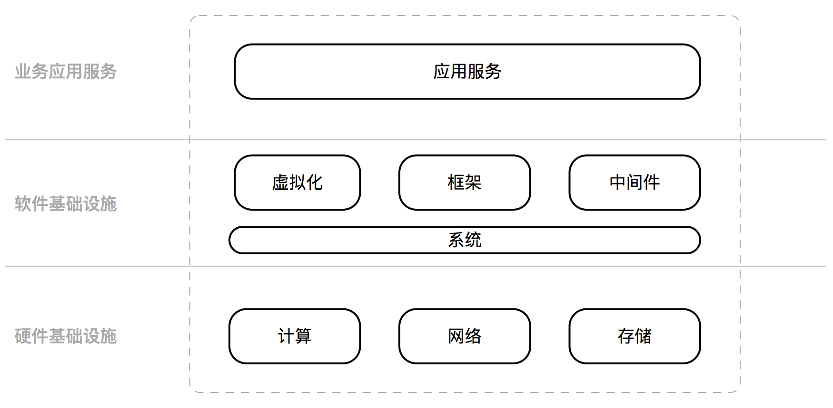
运维转型-传统运维的领域模型
职责：将工业制成品组装成服务、交付给用户，并维持服务运转（运营）
价值：运维必须依附于业务，才能体现出价值（依附性）
Notes:
### 逐字稿
在传统的运维模式中，服务对象基本可以划分为三层。
最底层是硬件基础设施IaaS，主要是计算、网络、存储构成；中间层是软件基础设施，包括了操作系统、虚拟化技术、代码框架、中间件等；最上层是业务层，主要是应用服务
【职责】传统的运维职责是：通过一系列的流程、技术、方法，将上述工业制成品组装成服务、交付给用户，并维持服务运转；通常要求达成稳定、成本、安全、效率等多个维度的目标（简单来说就是多快好省）
【价值】从某种程度上来讲，传统运维需要依附于业务、才能体现出价值。很多公司，会把是否理解业务、作为运维工作者的主要考核之一（依附性）
### 领域模型
在传统的运维模式中，服务对象基本可以划分为三层
最底层是硬件基础设施IaaS，主要是计算、网络、存储构成；中间层是软件基础设施，包括了操作系统、虚拟化技术、代码框架、中间件等；最上层是业务层，主要是应用服务
传统的运维职责是：通过一系列的流程、技术、方法,将上述工业制成品组装成服务、交付给用户，并维持服务运转；通常要求达成稳定、成本、安全、效率等多维目标（多快好省）
从某种程度上讲，运维需要依附于业务、才能发挥价值。在很多公司，是否理解业务是运维工作者的主要考核项之一（依附性）
### Gartner定义
IT运维: 与IT服务管理相关的人员及管理流程，其目的是将具有成本与质量要求的服务交付给用户（Gartner）
从理论角度看，IT运维是指以组织的内、外部用户需求为导向，通过一系列流程、技术、方法，确保为用户提供的IT服务或产品符合一定要求
而在当前阶段，IT运维的具象工作内容是：通过运用互联网、云计算、大数据、人工智能等新型信息通信技术，通过监控、作业调度、备份与恢复等手段，结合管理流程手段，维护生产环境以及和生产环境相关的基础设施，包括硬件设备、基础软件、网络等，以保障生产环境稳定、高效、安全、低成本运行

Slide 6
运维转型-传统运维职责被外包、转移、替代
云原生
公有云
持续向好的工具前景
Notes:
### 逐字稿
随着云计算、云原生技术的普及，传统的运维模式遇到了很多挑战。比如，
企业使用公有云后，IaaS/PaaS甚至SaaS基本都服务化了，通过API即可获取；大量的运维建设工作、由云厂商帮忙完成了，比如硬件、系统、网络、数据库、大数据等，原厂只需要保留少量的专业选型和集成能力（外包）
云原生技术普及后，DevOps大范围达成，之前只能由专业运维人员完成的管理操作，可以交给业务研发自助完成了，比如交付、变更、监控、容量等，运维职责被大量转移到业务研发（转移）
公有云的专业聚集效应、以及云原生的开源体系，提供了持续向好的工具化前景。工具化提升效率后，同一岗位需要的人工变少；工具化沉淀了专业能力，对操作人员的技术门槛越来越低；工具进化到自动化、智能化后，机器就可以替代人工。平台对人工的替代，还在逐步深化
上面讲到的，基础设施外包给公有云、云原生之后运维职责转移给业务研发、平台替代人工的专业性。面对这样的趋势、事实，运维从业者需要做出一些转型。
### 转型背景
随着云计算、云原生技术的普及，传统运维模式遇到了很多挑战。比如，
企业使用公有云后，IaaS/PaaS甚至SaaS基本都服务化了，通过API即可获取；大量的硬件、系统、网络、数据库、大数据等运维建设工作由厂商替代原厂完成了，原厂只需要保留少量的专业选型和集成能力（外包）
云原生技术普及后，DevOps大范围达成，之前只能由专业运维人员完成的交付、变更、监控、容量等管理操作，都可以交给业务研发自助完成了，运维职责被大量转移到业务研发（转移）
公有云的专业聚集效应、云原生的开源标准体系，提供了持续向好的工具化前景。工具化提升效率后，同一岗位需要的人工变少；工具进化到自动化、智能化后，机器就可以替代人工；工具化沉淀专业能力，对操作人员的技术门槛越来越低。平台对人工的替代，还在逐步深化
基础设施外包给公有云、职责不断向业务研发转移、以及专业性逐渐被平台替代。面对这样的趋势和事实，固守运营本职只会是死路一条，运维从业者需要转型。

Slide 7
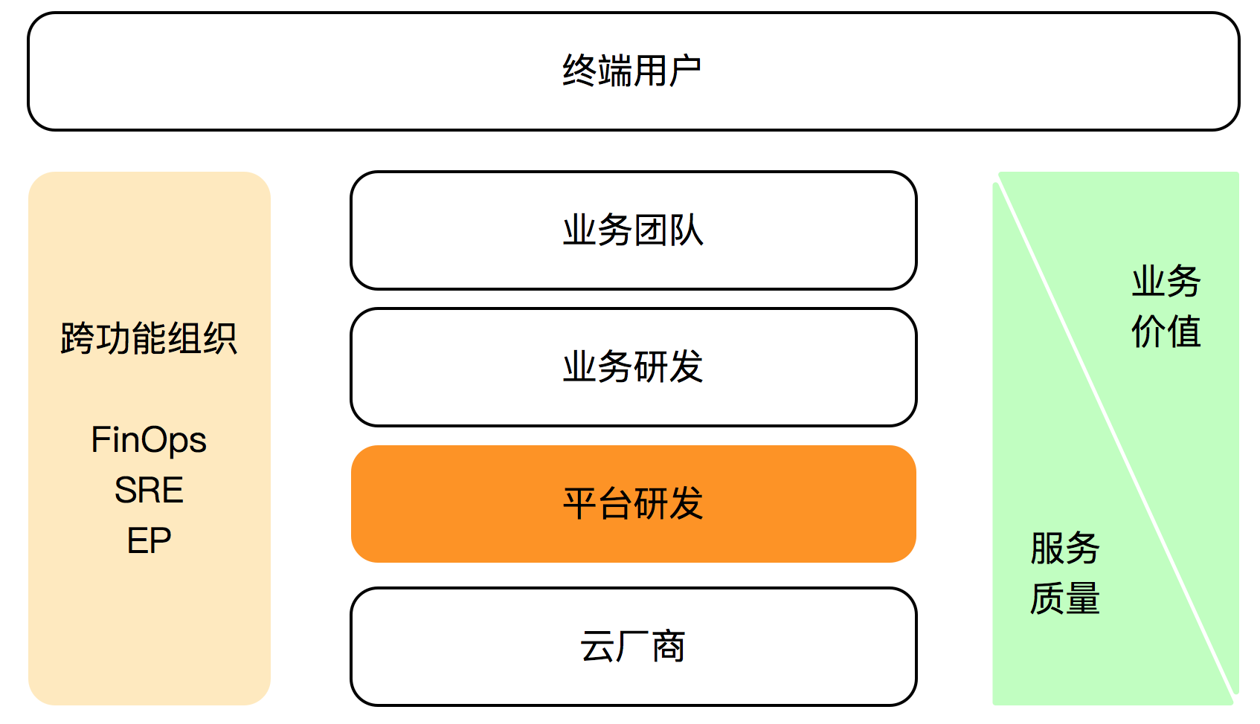
运维转型-云原生时代的组织形态
Notes:
### 逐字稿
首先聊聊组织结构。长期看，云原生时代的组织形态、可以由几部分构成：
最上面的终端用户，是企业的甲方客户，也是潜在的营利目标人群
业务团队，为终端用户负责，角色包括了产品、商务、市场、营销等
业务研发，直接为业务团队服务，主要是提供SaaS化的应用/服务
平台研发，则是为业务研发服务，提供各种各样的PaaS化能力，对下封装了云厂商
还会有一些跨功能团队，如成本运营FinOps、稳定性运营SRE、效率运营EP、行政团队等等
在这个组织结构中，越是底层的团队、越应该关注服务质量；越是往上的团队、越应该关注业务价值。大家最终的目标是，集中力量、服务好终端用户。随着技术的进步，跨功能组织也将逐渐细化为平台研发团队，传统运维的转型、就是这种情况。

Slide 8
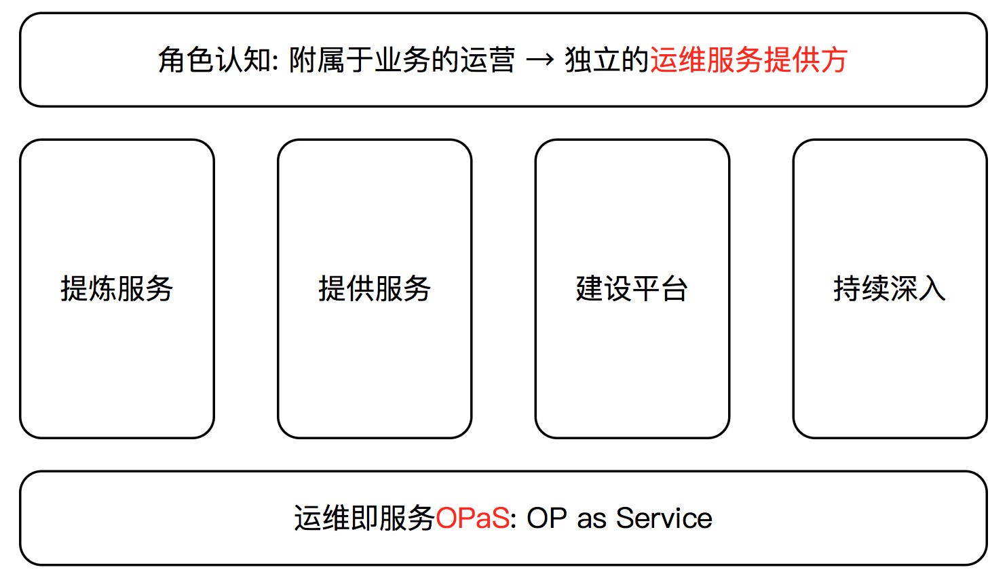
运维转型-从运营转型为运维服务提供方
Notes:
### 逐字稿
除却规范制定、流程建设、全局管理等跨团队职责外，运维需要向着服务化的方向转型。
首先，要提升角色认知。把自己从依附于业务才能产生价值的运营角色，调整为具有独立价值的运维服务提供方。这是转型最关键的部分
转型实施的过程中，遵循四步走原则: 提炼服务 --> 提供标准化的服务能力 --> 通过建设平台让服务能力持久化 --> 持续深入、提升在这个服务方向的专业性。其中，理解运维价值、提炼出运维服务，是难点、也是方向性的关键点。
运维转型，最终目标是达成“运维即服务OPaS”的状态。运维作为平台研发，以PaaS化的形态、向上提供服务能力

Slide 9
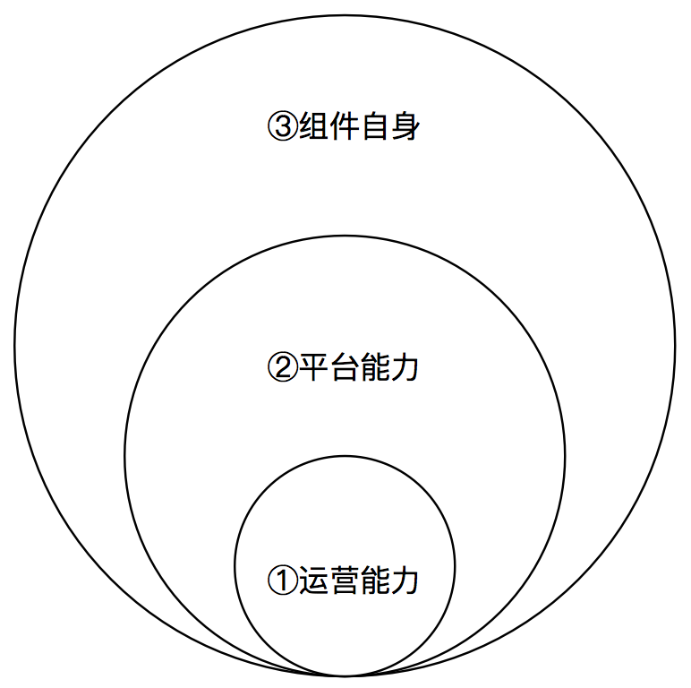
转型实践-云服务&中间件运维采用洋葱模型，提升专业性
Notes:
### 逐字稿
对于云服务、中间件、数据库、大数据等运维角色来说，提炼运维服务比较简单。他们在转型实施时，可以按照洋葱模型来:
第一步，立足于运营优势，把原来运维的对象，转变为服务实体、对外提供出去，初步建立一个价值底线；
之后，就要抽出大部分的精力、来建设管理平台，把服务实体的整个生命周期管理好，平台要能ToC化、以降低人力负担；
最后一步，需要深入到组件自身的专业领域中去，从代码、架构、运维、性能等方方面面提升专业性，建立专业壁垒。做到这一步时，运维已经转型为平台研发
上述模式，就称之为洋葱模型。之前是DB、大数据、中间件等运维角色通用的成长模型，现在可以直接拿过来、用于云服务等运维角色的转型。
### 组件运维
对于云服务、中间件、数据库、大数据等服务实体很明确的运维角色，提炼服务很容易。
其转型实施时可以按照上述洋葱模型:
首先立足于运营优势，把提供服务的能力做好，建立一个价值底线；
然后抽出精力来建设管理平台，逐渐实现ToC化，提高效率；
最后，深入到组件自身专业领域，从代码、架构、运维、性能等方方面面提升专业性，建立专业壁垒。

Slide 10
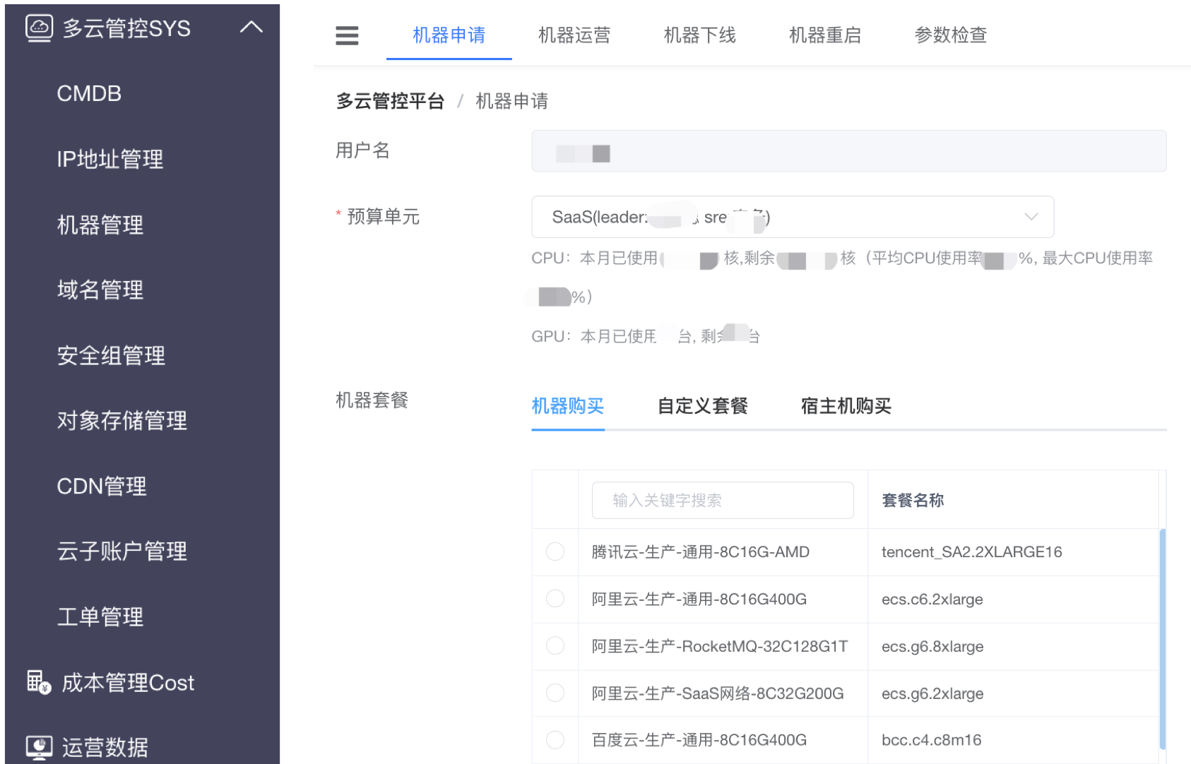
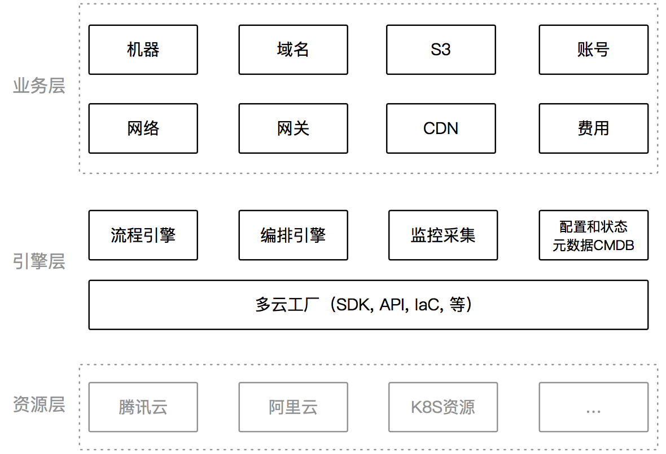
作业帮CloudOps转型成为公司内部的二级云服务提供商
详情: https://blog.niean.name/2022/03/30/tools-cmp
Notes:
### 逐字稿
比如，作业帮的云服务运维CloudOps团队，就是按照洋葱模型、来实施转型的。具体的，
这个团队的服务实体就是各种云服务，分布在腾讯、阿里、百度等几家云厂商
两年前，通过各种手工的方式，对外提供机器、存储等资源，支撑了业务的快速发展
之后，我们开始建设多云管理平台，管理各种云服务的生命周期。经过一年多的发展，作业帮的多云管理平台对内提供了机器、带宽、对象存储、CDN等等多种能力，CloudOps也成功转型为公司内部的二级云服务提供商。这处在洋葱模型的第二阶
接下来，我们还会不断加强对公有云产品的学习、认知、选型、演化推动等等。争取在这个领域建立更多的专业性，达成第三阶段
当然，如果没有采用多公有云架构，直接使用云控制台提供的能力，也能迅速的提升专业性

Slide 11
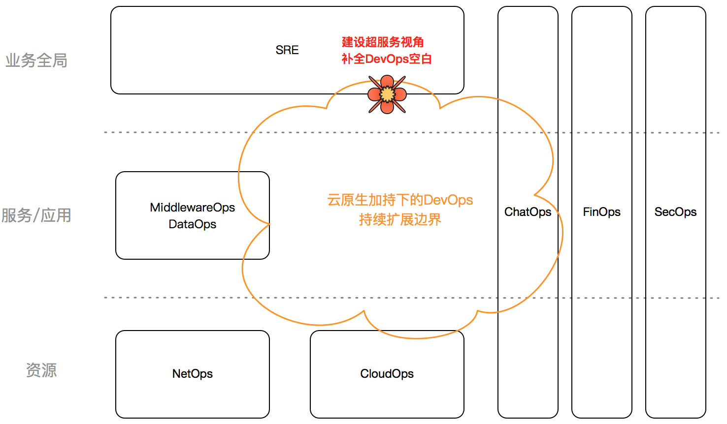
转型实践-业务运维SRE主导超服务视角建设
Notes:
### 逐字稿
话题转回到业务运维领域。当前，在云原生体系的加持下，DevOps持续扩展边界。围绕着「应用/服务」视角，资源交付的细节被彻底屏蔽，资源调度、应用变更基本实现了自助化，向上和向左的服务注册发现、服务通信、服务观察、流量控制等服务治理手段也取得了很大的发展，应用/服务生命周期管理的很多职责、逐步从运维转移给了业务研发。
但我们也能看到，云原生DevOps的领域拼图并不完整，在「服务/应用」视角之外存在大量的能力空白，特别是向上的业务视角、部门视角、公司视角等，姑且称为**超服务视角**。
对于超服务视角，应用开发人员通常没有能力、没有动力主R；部门主管或架构师可以照顾到本部门，但受限于岗位职责、很难扩展到全局。反观，超服务视角是传统业务运维的老战场，具备无与伦比的体验、理解和认知优势。
这样，业务运维**主导超服务视角建设、提供运维即服务OPaS** 的能力，既能发挥传统运维的经验优势，又能添补云原生工具领域的空白、借势转型，会是一个双赢的选择。

Slide 12
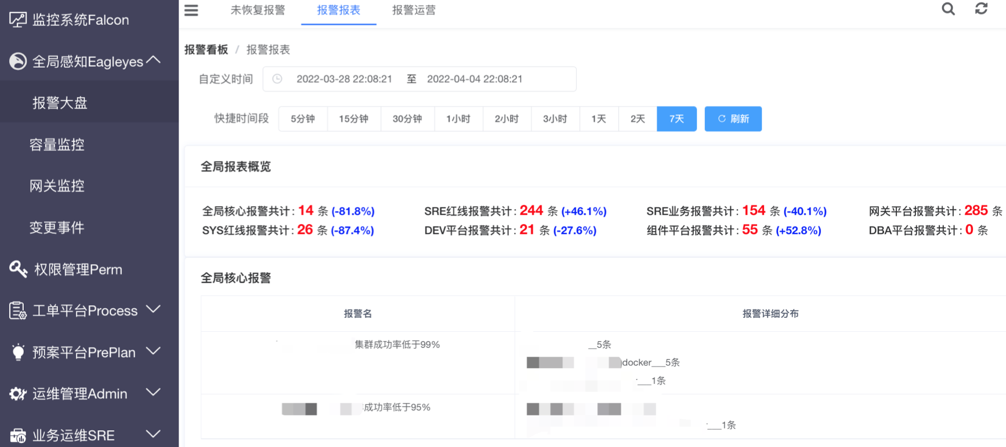
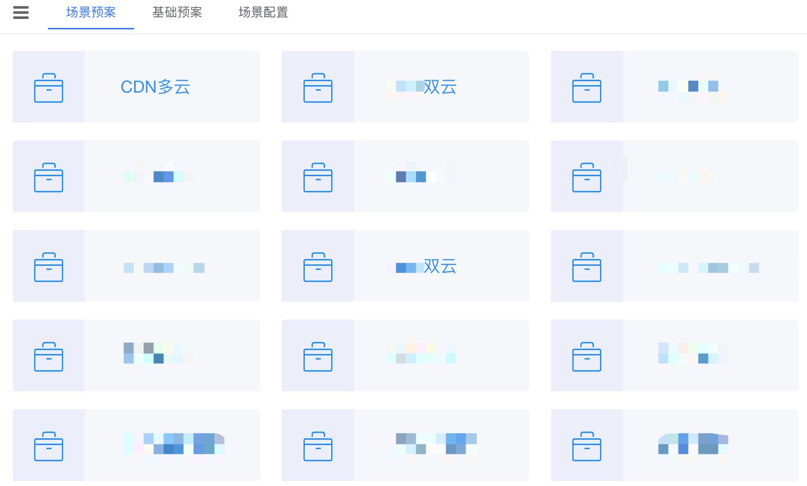
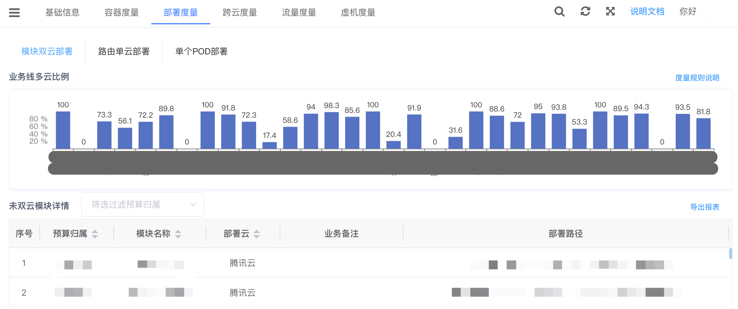
作业帮SRE建设了的全局感知、预案、多云度量等能力
Notes:
## 作业帮实践
作业帮的业务运维SRE团队，瞄准了超服务视角这个方向。
首先，提炼出了全局感知、流量预案、多云度量等空白领域
在经过半年多的运营实践后，将上述能力实现了平台化。【插入旁白】这些平台本身没有太多技术难度，但对产品设计、场景理解有很高的要求。
接下来，SRE还会不断发掘超服务视角，并围绕这些领域、做精做深。依然是洋葱模型

Slide 13
转型实践-管理面通过工单方式安全ToC
无论是公有云，还是内部的K8S平台，都存在着大量的运维管理操作。这类ToM的操作平台，往往缺少必要约束、只能对资深人士开放。
为了优化分工、提升组织效率，通过工单的方式，将管理面安全ToC。
工单本身的设计，大量融入了运维变更管理的最佳实践，目前也是运维服务能力建设的一个子方向。
Notes:
### 逐字稿
无论是公有云，还是内部的K8S平台，都存在着大量的运维管理操作。这类ToM的操作平台，往往缺少必要约束、只能对资深人士开放。
为了优化分工、提升组织效率，可以通过工单的方式，将运维管理面安全ToC。工单本身的设计，大量融入了运维变更管理的最佳实践，目前也是运维能力建设的一个子方向。

Slide 14
一些教训
转型和保守要折中。传统运维转型到服务提供方，既不会一蹴而就，也不会全员迁徙、总有人要留下来殿后。因为资源更集中，殿后人员会获得更多的横向价值
研发能力要分梯度。从运维转型到开发的童鞋，开发能力参差不齐，一般要从简单的业务需求开发做起；团队要配备足够精致的运维中台能力，保障底层架构的质量
平台是服务能力最有力的承接方式，但绝对不是唯一方式。组织、规范、流程、平台，一样都不能少。也要警惕做项目的思维，很容易价值归零
Notes:
###

Slide 15
要点回顾
传统运维职责：将工业制成品组装成服务、交付给用户，并维持服务运转；特点是强依附于业务。
云原生时代，公有云大量使用、DevOps真实达成，传统运维的职责不断被外包、转移、替代，出现了领域危机。
运维转型，核心是提升角色认知。运维人，要把自己从依附的运营角色、调整为独立的运维服务提供方，运维即服务OPaS。
作业帮做了一些转型实践，比如CloudOps借助洋葱模型转型为云服务提供商，SRE全力拓展超服务视角。
对于运维来说，平台是服务能力最有力的承接方式，但平台不是唯一方式。组织、规范、流程、平台，一样都不能少。
Notes:
### 逐字稿
今天分享的主要内容，就这些。一起回顾下刚才的要点：
传统运维职责：将工业制成品组装成服务、交付给用户，并维持服务运转；特点是强依附于业务。
云原生时代，公有云大量使用、DevOps真实达成，传统运维的职责不断被外包、转移、替代，出现了领域危机。
运维转型，核心是提升角色认知。运维人，要把自己从依附于业务的运营角色，调整为独立的运维服务提供方，运维即服务OPaS。
作业帮做了一些转型实践，比如CloudOps借助洋葱模型转型为云服务提供商，SRE全力拓展超服务视角。
对于运维来说，平台是服务能力最有力的承接方式，但平台不是唯一方式。组织、规范、流程、平台，一样都不能少。

Slide 16
Notes:
### 逐字稿
以上，就是今天分享的全部内容。希望对大家有所帮助，谢谢。

Slide 17
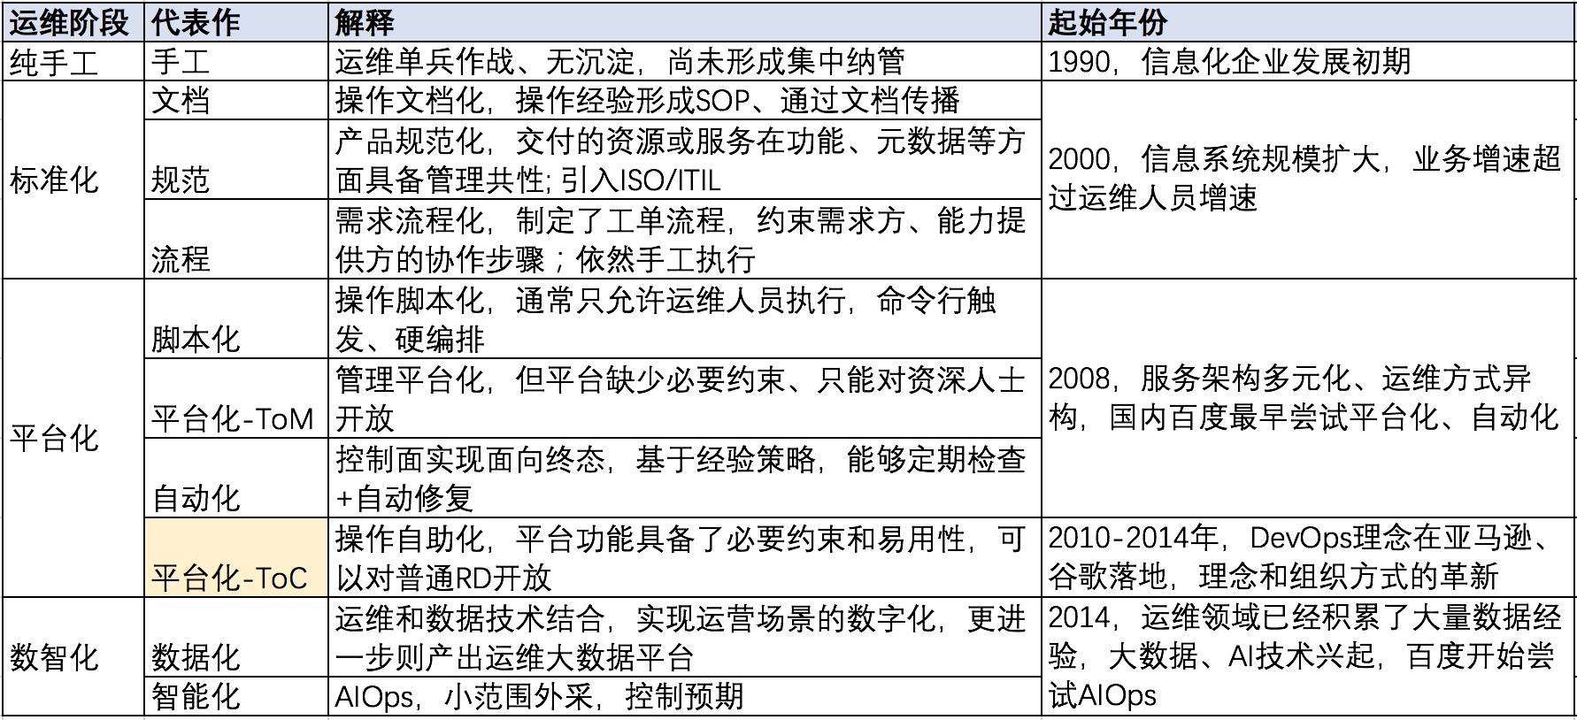
互联网运维发展史

Slide 18
传统运维-成长模式
运维是一门实践学科，遵循问题驱动、持续演进的原则
发现问题
制定规范
建设平台
了解现状
提升认知
设立流程
持续运营
Notes:
### 原则
从失败中学习，问题驱动
持续演进
### 范式
- 在CO的过程中，运维工作者通常遵循了解现状、发现问题、提升认知、制定规范、设立流程、建设平台、持续运营、智能运营的行为范式
### 解释
了解现状: 事实/存在
发现问题: 输入
提升认知: 吸收转化升华
制定规范: 标准化，告诉人该做什么
设立流程: 标准化，约束人如何去做
建设平台: 机器替代人来做
持续运营: 基于平台、新技术的持续演进
### 举例
09月云厂商对账，发现腾讯云LB收费多出3万多
经过排查，发现是因为1个LB的计费方式选错了，期望按流量付费、选成了按带宽付费
深入复盘，意识到这是一个系统性的问题：对云产品的购买行为缺少强制约束
于是，在运维团队内部发起了一个针对LB的小专项，制定了LB的配置规范、购买流程，并且计划明年03月将LB的购买平台化
同时，启动了对现有资源的月粒度盘点，利用大数据分析、发现明显的浪费问题
评价：一个小小的LB费用异常，引起了针对LB甚至整个云产品的规范、流程、平台建设，针对性的运营工作也被常态化。这就是运维成长的一个典型案例。

Slide 19
运维现状-云原生架构
应用层，包含业务应用、中间件
服务治理
服务通信
服务观察
流量管控
服务注册/发现
容器技术
容器镜像
作业编排
作业调度
资源管理
资源层，包括计算、存储、网络等IaaS
容器技术，社区已相对成熟、云厂商支持到位；服务治理，整体处在快速演进阶段，社区在服务观察方向相对成熟。

Slide 20
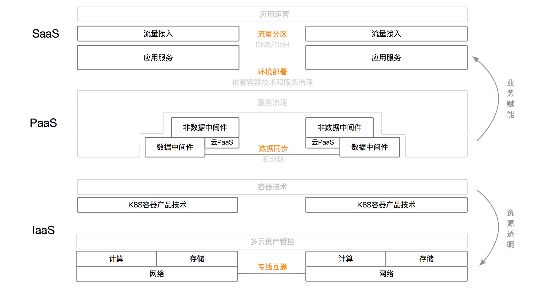
运维现状-云原生多云架构
腾讯云
阿里云

Slide 21
通用图标库1

Slide 22
通用图标库2

Slide 23
通用图标库3

Slide 24
颜色的输出
标题字颜色
主绿色
深色系字体
辅助色
正文颜色
白色
深色背景正文色
辅助色

Slide 25
字体
中文
微软雅黑
微软雅黑Light
思源黑体
公司推荐，没有版权风险
英文
Segoe UI
Calibri
【备注】：微软雅黑、Segoe属于版权字体，如您的PPT需要商用，请购买正版。

Slide 26
课程内容
文字
文字
文字
文字
文字
这是一段正文文字
这是一段正文文字
这是一段正文文字
这是一段正文文字
这是一段正文文字
这是一段正文文字
这是一段正文文字
这是一段正文文字
这是一段正文文字
这是一段正文文字

Slide 27
课程内容
标题2
标题4
正文文字：字号大小12；颜色#666666；
正文文字：字号大小12；颜色#666666；
字号14
2011
2012
2013
2014
2015
2016
标题1
标题3
标题5
正文文字：字号大小12；颜色#666666；
正文文字：字号大小12；颜色#666666；
正文文字：字号大小12；颜色#666666；

Slide 28
课程内容
推荐书籍封面
截图无码
推荐书籍封面
截图无码
推荐书籍封面
截图无码
《XXXXX》
《XXXXX》
《XXXXX》

